Slide 1

Desafíos y proyecciones 2026.

Slide 2
Normas de la Ley de Seguridad Privada
Ley 21.659.
DS. 208 Regula los eventos masivos
DS. 209 Reglamento de la Ley.
Resoluciones Exentas.
Matriz Factores de Riesgos.
Custodia y transporte de cargas sobredimensionadas.
Transporte de valores via fluvial, lacustre marítima.
Formulario de solicitud eventos masivos.
Zonas urbanas de alto riesgo para transporte de valores.

Slide 3
Normas de la Ley de Seguridad Privada
Capacitación y exámenes - Carabineros de Chile
Autorización de planes y programas. Cursos de capacitación.
Costo de credencial emitidas por la SPD.
Transitoriedad de la ley 21.659
Modificación de la ley 21.659
Capacitación y exámenes – Directamar
Modificación y custodia y transporte de carga sobredimensionada.
Clasificación de eventos masivos.
Instrucciones de aplicación de matriz de factores de riesgos.

Slide 4
Ley de Seguridad Privada
La presente ley tiene por objeto regular la seguridad privada, entendiéndose por tal el conjunto de actividades o medidas de carácter preventivas, coadyuvantes y complementarias de la seguridad pública, destinadas a la protección de personas, bienes y procesos productivos, desarrolladas en un área determinada y realizadas por personas naturales o jurídicas de derecho privado, debidamente autorizadas en la forma y condiciones que establece esta ley.

Slide 5
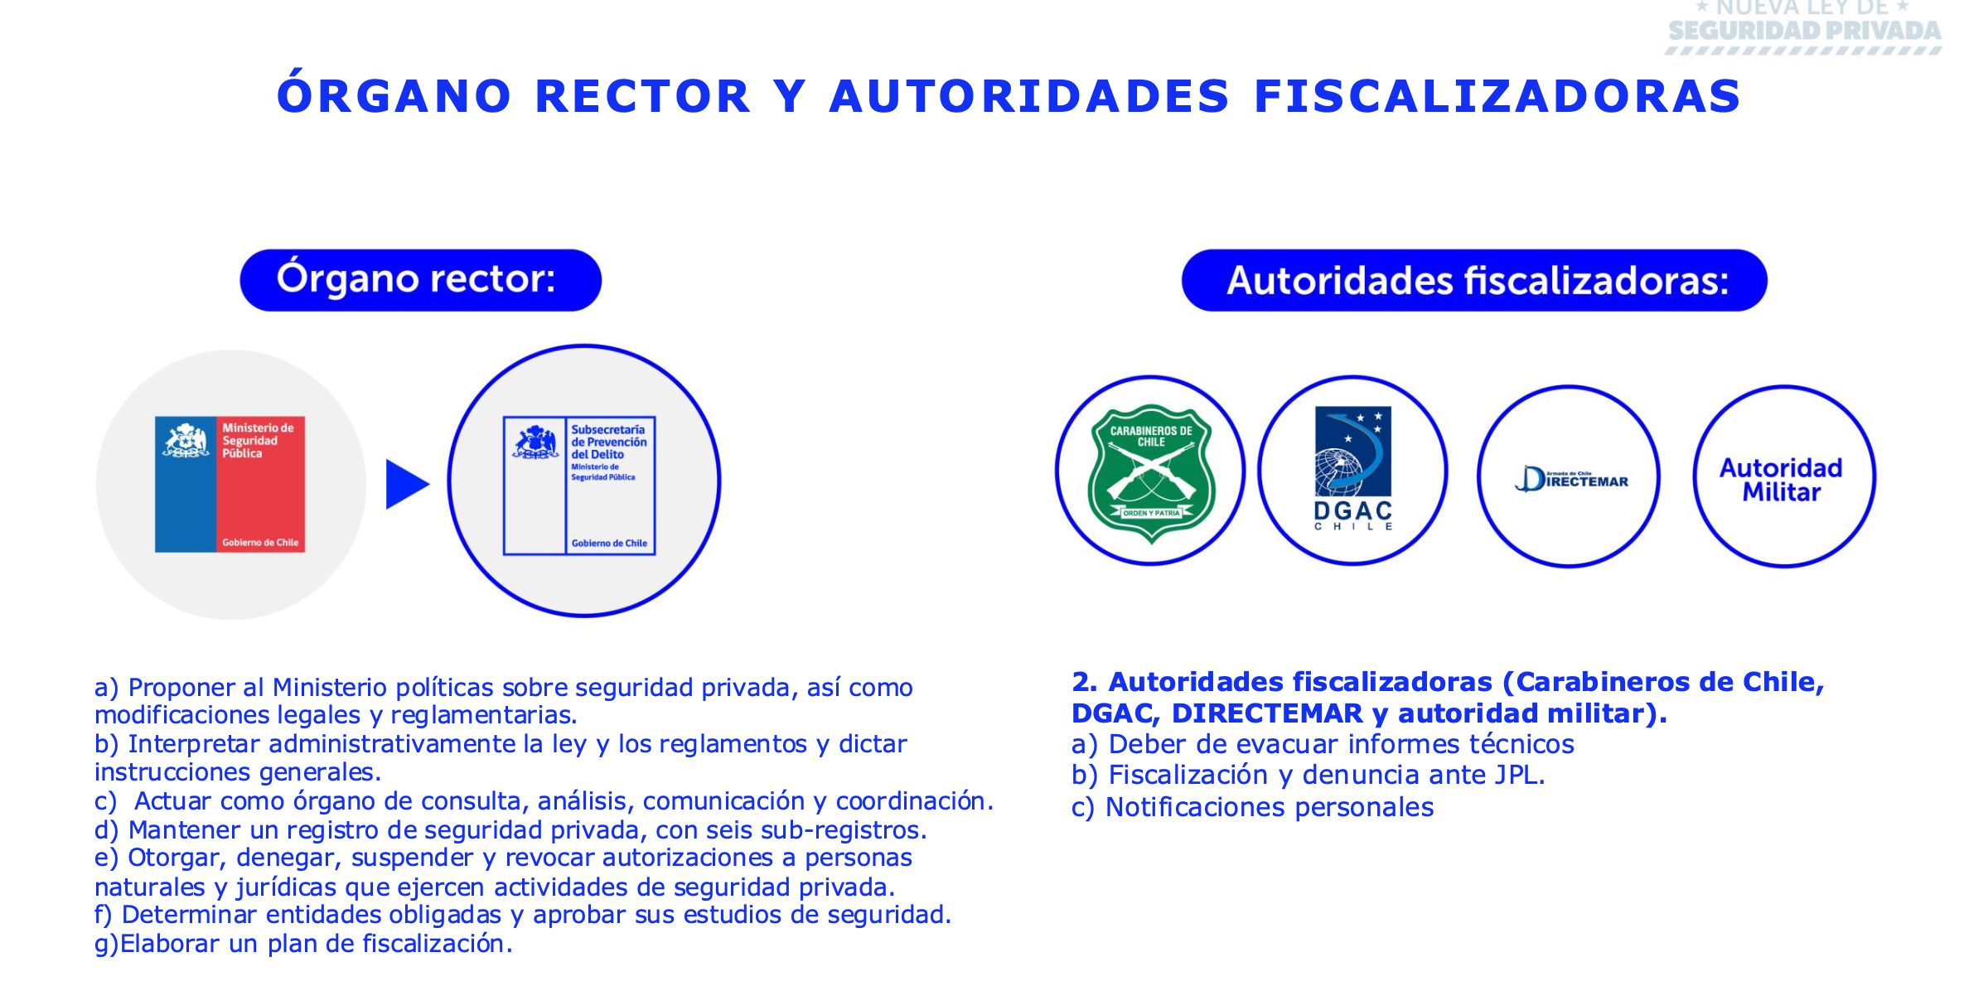

Slide 6
Obligaciones de Personas jurídicas y naturales. (art. 4 Ley 21.659)
Observar las normas e instrucciones que al efecto imparta el Ministerio encargado de la Seguridad Pública, a través de la Subsecretaría de Prevención del Delito y la Autoridad Fiscalizadora.
Coordinar sus actividades de seguridad privada con Carabineros de Chile.
Conservar y poner a disposición de las autoridades respectivas todos los antecedentes, instrumentos, efectos y pruebas que obren en su poder y que permitan individualizar a los autores y demás partícipes en hechos que revistan caracteres de delito.
Denunciar todo hecho que revista caracteres de delito, dentro de las 24 horas siguientes al momento en que tomen conocimiento de él, en los términos establecidos en los artículos 173 y siguientes del Código Procesal Penal. Asimismo, deberán comunicar a las Fuerzas de Orden y Seguridad Pública cualquier circunstancia o información relevante para la prevención, el mantenimiento o restablecimiento de la seguridad pública.

Slide 7
Obligaciones de Personas jurídicas y naturales.
Respetar y proteger los derechos humanos y las libertades fundamentales, especialmente si se trata de personas en situación de vulnerabilidad, niños, niñas o adolescentes y personas en situación de discapacidad. Ello, en cumplimiento de los tratados internacionales de derechos humanos, ratificados por Chile y que se encuentren vigentes, que prohíben cualquier acto constitutivo de tortura u otros tratos crueles, inhumanos o degradantes.

Slide 8
Empresas de Seguridad
Se entenderá por empresas de seguridad privada aquellas que tengan por objeto suministrar bienes o prestar servicios destinados a la protección de personas, bienes y procesos productivos de las actividades descritas en el artículo 2 y dispongan de medios materiales, técnicos y humanos para ello.

Slide 9
¿Qué actividades se consideran de Seguridad Privada?
La vigilancia, protección y seguridad de establecimientos, sucursales, lugares, faenas y eventos, tanto públicos como privados, así como de las personas o bienes que puedan encontrarse en ellos.
La custodia y el transporte de valores. Se entenderá por valores el dinero en efectivo, los documentos bancarios y mercantiles de normal uso en el sistema financiero, los metales preciosos sean en barra, amonedados o elaborados, las obras de arte y, en general, cualquier otro bien que, atendidas sus características, haga aconsejable su conservación, custodia o traslado bajo medidas especiales de seguridad.
El depósito, custodia, transporte y distribución de objetos que por su peligrosidad precisen de vigilancia y protección especial.
Cualquier otra actividad o medida de carácter preventivo destinada a la protección de personas, bienes y procesos productivos.
La instalación y mantenimiento de aparatos, equipos, dispositivos, componentes tecnológicos y sistemas de seguridad electrónica conectados a centrales receptoras de alarmas, centros de control o de videovigilancia, así como la operación de dichas centrales y centros.
La asesoría en materias de seguridad. Se entenderá para estos efectos por tal aquellas labores que consistan en dar consejo o ilustrar a una persona o entidad, con el propósito de ejecutar el buen funcionamiento de una instalación, tanto en sus bienes como en los individuos que en ella se encuentren, evitando que ésta falle, se frustre o sea violentada.
La formación y capacitación de vigilantes privados, guardias de seguridad y demás personas naturales que desarrollen labores de seguridad privada, de conformidad a esta ley.
La custodia y transporte de carga sobredimensionada.

Slide 10
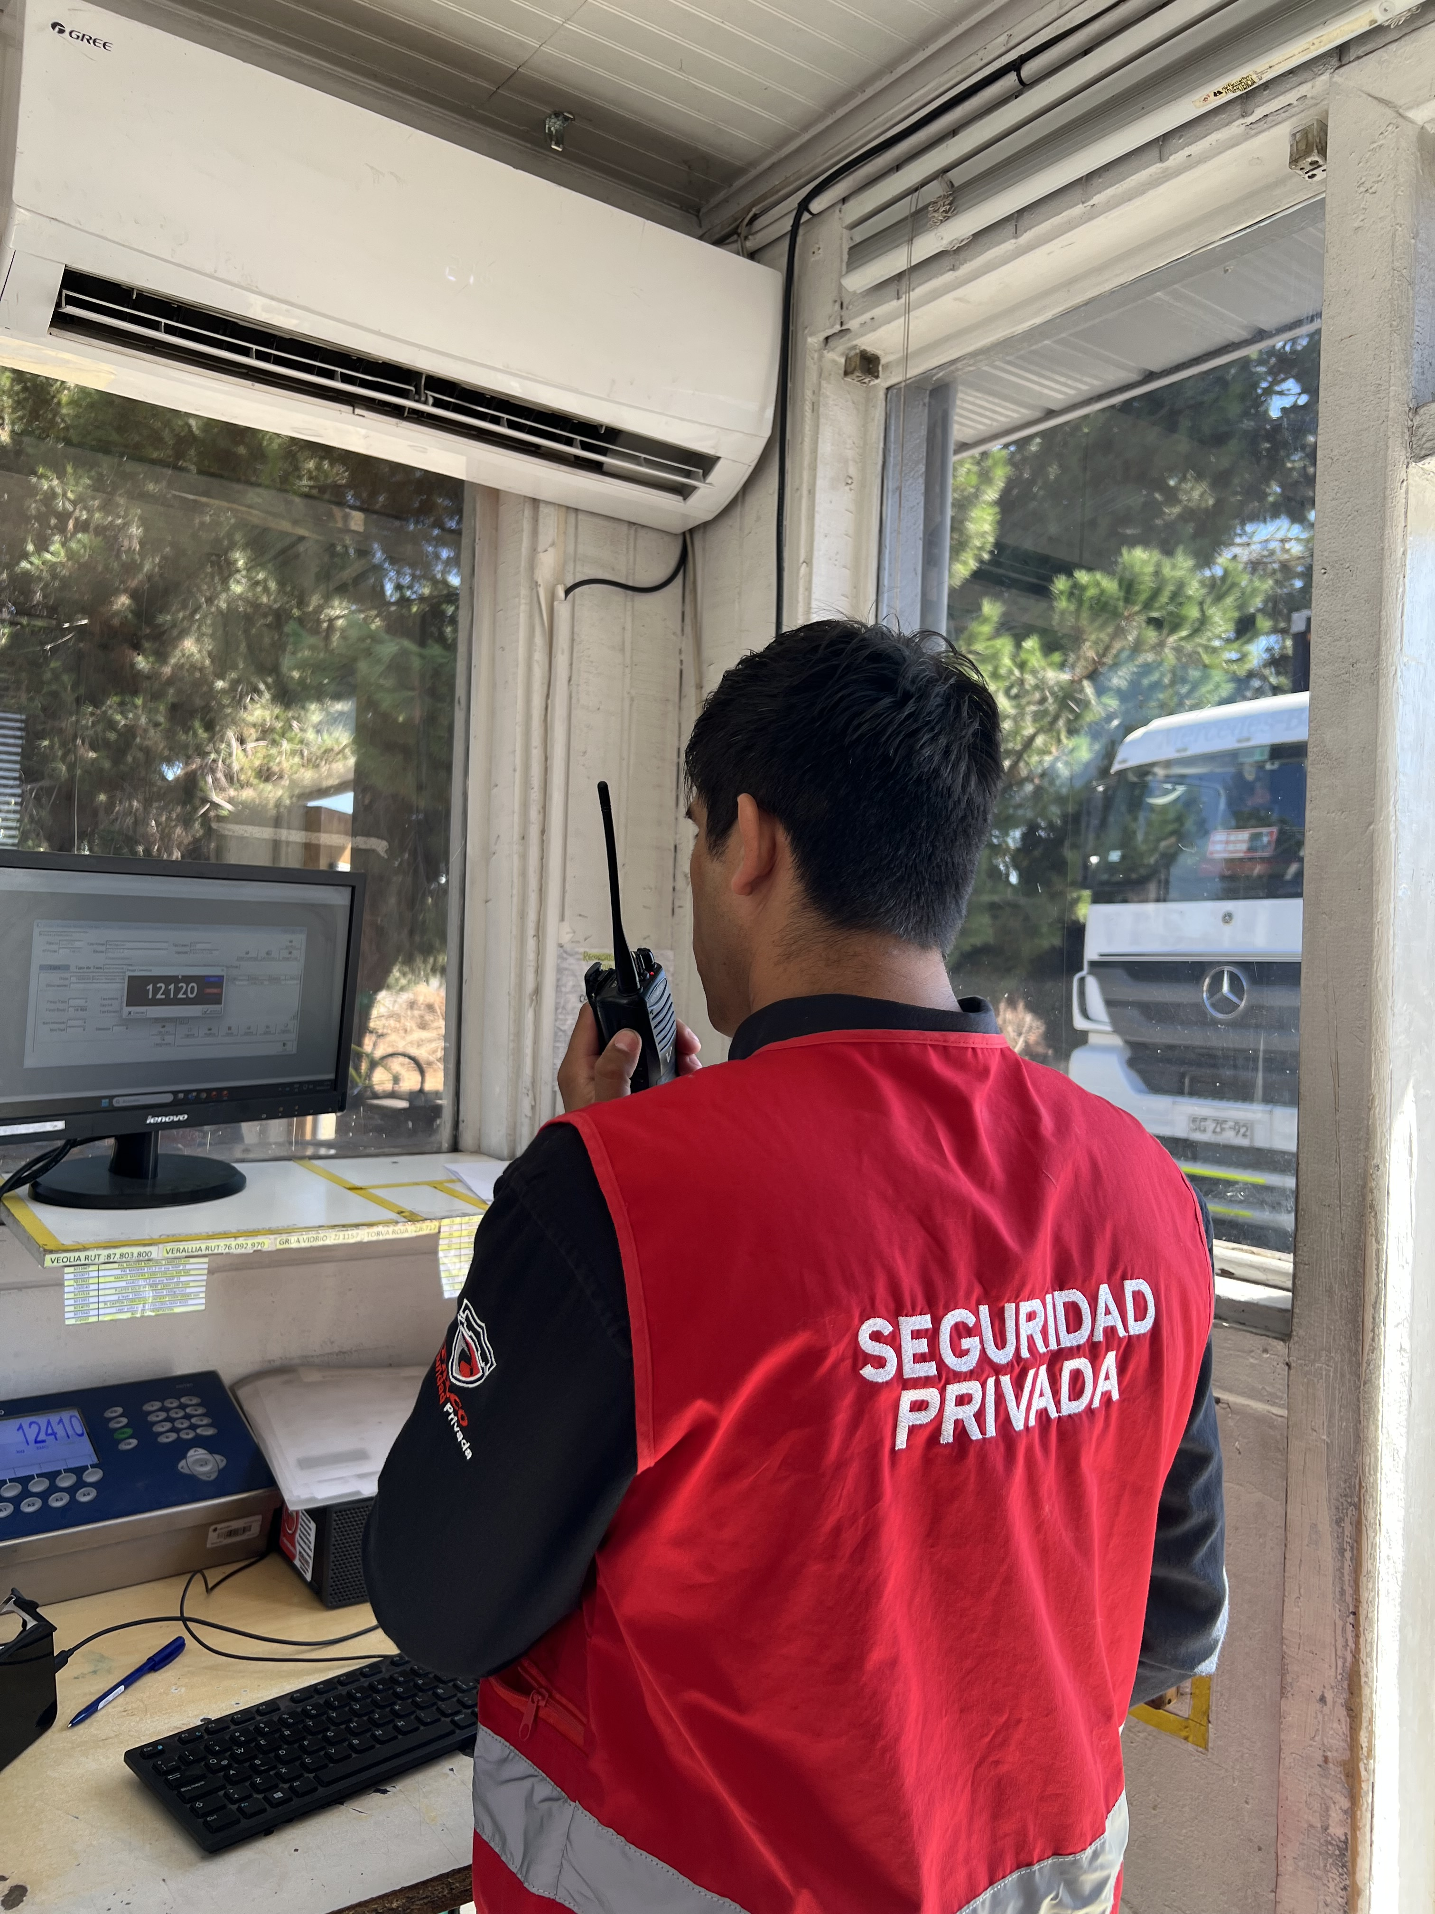
¿Qué se entiende por Empresa de Seguridad?
Se entenderá por empresas de seguridad privada aquellas que tengan por objeto suministrar bienes o prestar servicios destinados a la protección de personas, bienes y procesos productivos de las actividades descritas en el artículo 2 ley 21.659 y dispongan de medios materiales, técnicos y humanos para ello.

Slide 11

¿Qué se entiende por empresa de recursos tecnológicos?
Empresas de seguridad electrónica son aquellas que tienen por objeto la instalación y mantenimiento de aparatos, equipos, dispositivos, componentes tecnológicos y sistemas de seguridad con fines privados y conectados a centrales receptoras de alarmas, centros de control o de videovigilancia privados, así como la operación de dichas centrales y centros, y disponen de medios materiales, técnicos y humanos para ello.

Slide 12
Obligaciones para las personas jurídicas.
Mantener bajo reserva toda información de que dispongan o que les sea proporcionada en razón de los servicios que prestan y velar porque su personal cumpla con la misma obligación. Ésta se mantendrá hasta por un período de cuatro años contado desde que haya cesado la prestación de los servicios y su infracción se considerará un incumplimiento grave para los efectos de esta ley.
Si la infracción del deber de reserva es cometida por personal de la empresa se sancionará con penas de presidio menor en sus grados mínimo a medio y multa de seis a diez unidades tributarias mensuales. Se exceptúa de lo dispuesto en este numeral la entrega de información que se lleve a cabo en cumplimiento de lo establecido en los números 3 y 4 del artículo 4 y en el artículo 6. Del mismo modo, no quedarán sujetos a este deber de reserva aquellos requerimientos de información realizados por los Tribunales de Justicia o por el Ministerio Público.

Slide 13
Obligaciones para las personas jurídicas..
Cumplir con las normas e instrucciones generales que imparta la Subsecretaría de Prevención del Delito. Ella podrá aplicar e interpretar administrativamente las disposiciones de esta ley y sus reglamentos e impartir instrucciones de general aplicación, en las materias de su competencia, sin perjuicio de las atribuciones propias del Ministerio encargado de la Seguridad Pública.
Elaborar y enviar cada dos años, en la forma y oportunidad que determine el reglamento, un informe a la Subsecretaría de Prevención del Delito, que dé cuenta de lo siguiente:
El cumplimiento de los requisitos de esta ley para actuar como empresa de seguridad privada. Si la Subsecretaría de Prevención del Delito verifica la pérdida de alguno de los requisitos podrá revocar la autorización concedida. Si se trata de requisitos subsanables, antes de revocar la autorización, la autoridad deberá fijar un plazo no inferior a treinta días para que la entidad acredite su cumplimiento. Lo anterior se llevará a cabo de conformidad al procedimiento establecido en el párrafo 4 del Título VI.

Slide 14
Obligaciones para las personas jurídicas.
b) La nómina del personal durante el período y el cumplimiento de los requisitos establecidos para que desempeñen actividades de seguridad privada.
c) La celebración de los contratos de prestación de los distintos servicios de seguridad privada, los que deberán, en todo caso, formalizarse por escrito.
4. Remitir cualquier antecedente o información solicitada por la Subsecretaría de Prevención del Delito o la autoridad fiscalizadora respectiva, dentro del plazo que dichas instituciones determinen.
5. Las demás que determinen la ley y el reglamento.

Slide 15
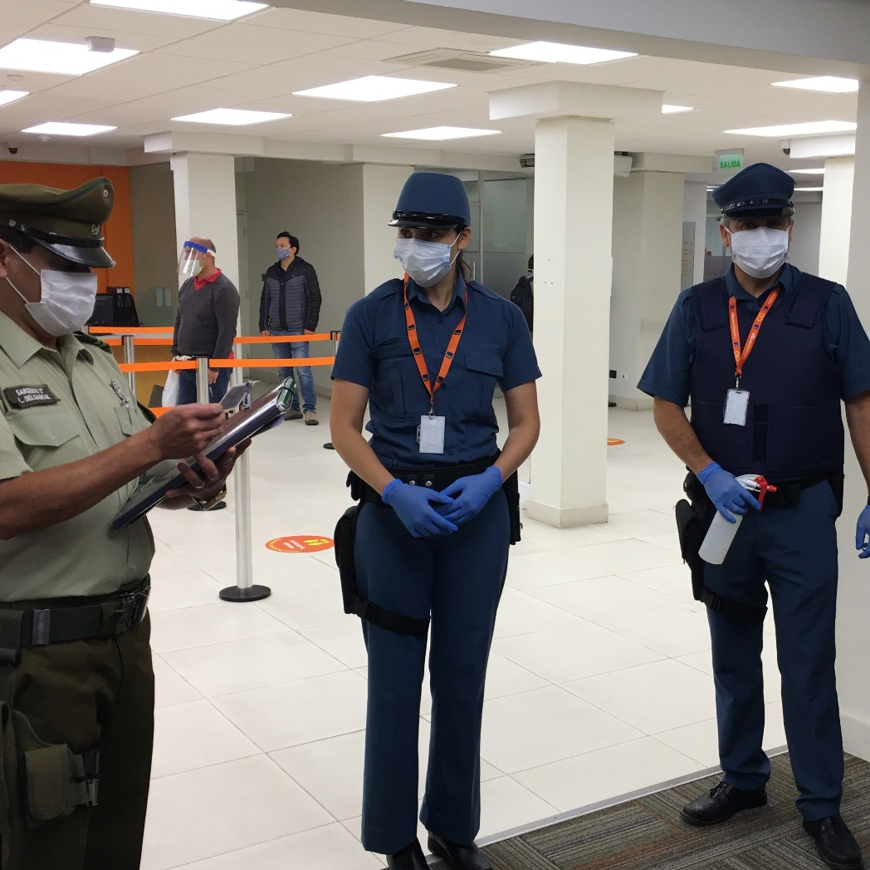
¿Quien es el vigilante Privado?
El vigilante privado será quien realice labores de protección a personas y bienes, dentro de un recinto o área determinada, autorizado para portar armas, credencial y uniforme.
El vigilante privado tendrá la calidad de trabajador dependiente de la entidad en la que presta servicios o de la empresa de seguridad en el caso del artículo 22 y le serán aplicables las normas del Código del Trabajo.

Slide 16
¿Requisitos para el vigilante Privado?
Los vigilantes privados, además de los requisitos generales establecidos en el artículo 46, ley N° 21.659, deberán cumplir específicamente con los siguientes:
Haber cumplido con lo establecido en el decreto N° 83, de 2007, del Ministerio de Defensa Nacional, que aprueba Reglamento Complementario de la Ley N° 17.798, sobre Control de Armas y elementos similares, en cuanto al uso de armas de fuego.
Haber aprobado un curso especial de formación y perfeccionamiento
No haber sido declarado con invalidez de segunda o de tercera clase por el sistema previsional y de salud de la Caja de Previsión de la Defensa Nacional o de la Dirección de Previsión de Carabineros de Chile,

Slide 17

¿Quien es el Guardia de Seguridad?
Guardia de seguridad es aquel que, sin ser vigilante privado, otorga personalmente protección a personas y bienes, dentro de un recinto o área determinada y previamente delimitada.

Slide 18
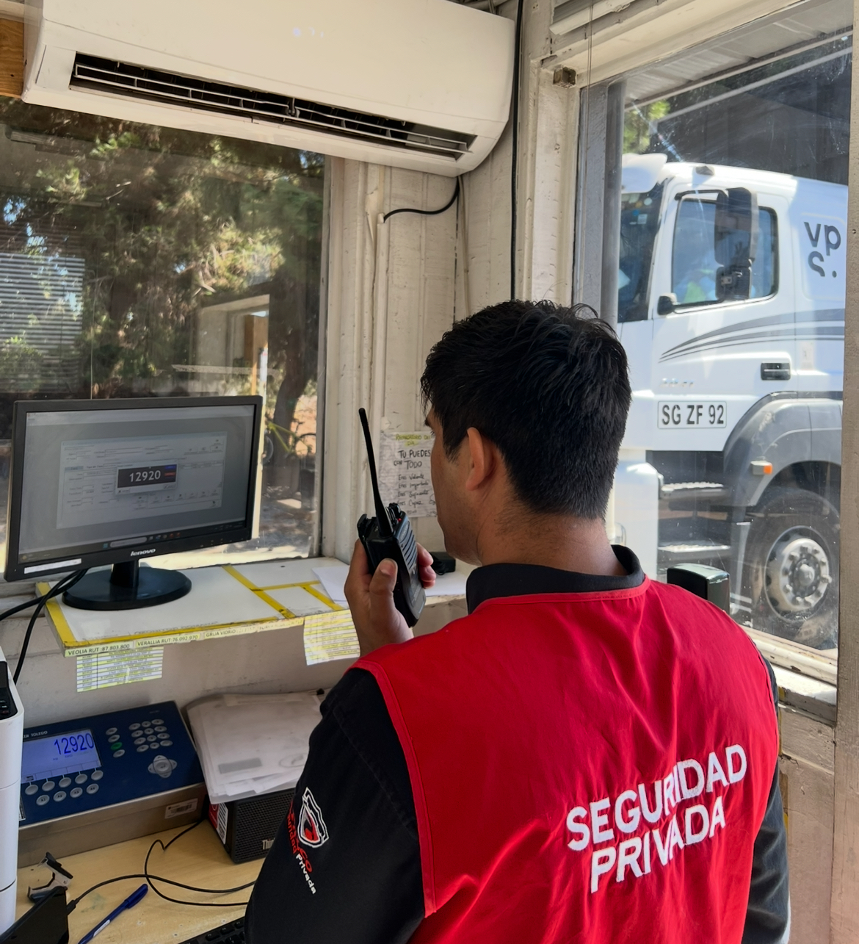
Requisitos para Guardia de Seguridad
Para ejercer las labores de guardia de seguridad se deberán cumplir los requisitos establecidos en el artículo 46 y haber aprobado un curso de capacitación, de conformidad con lo dispuesto en esta ley y su reglamento.
Los interesados deberán estar autorizados por la Subsecretaría de Prevención del Delito mediante resolución fundada.
La autorización referida tendrá una vigencia de cuatro años, y podrá ser renovada por la Subsecretaría de Prevención del Delito por el mismo período u otro menor. En virtud de lo anterior, se entregará una licencia personal e intransferible que constará en una credencial emitida por la Subsecretaría de Prevención del Delito.
Dicha credencial deberá ser portada en todo momento por el guardia de seguridad en su trabajo seguridad en el ejercicio de sus funciones.

Slide 19
¿Qué formación deben ser objeto los guardias?
Formación: es aquel que habilita a una persona natural para desempeñarse como guardia de seguridad, cualquiera sea el nivel de riesgo de la entidad para la que se desempeñe. Su duración será de, a lo menos, noventa horas pedagógicas.
Perfeccionamiento: es aquel que permite a los guardias de seguridad actualizar los conocimientos del curso de formación y acreditar sus competencias para desempeñarse en entidades que no se encuentren obligadas a tener medidas de seguridad privada, de conformidad a lo dispuesto en la ley N° 21.659 y al presente reglamento. Este curso deberá aprobarse cada cuatro años y deberá tener una duración de, a lo menos, treinta y seis horas pedagógicas.
Especialización: es aquel que permite a un guardia de seguridad adquirir las competencias necesarias para desempeñarse en entidades o actividades de nivel de riesgo medio o alto. Este curso reemplazará al de perfeccionamiento, deberá aprobarse cada cuatro años y tendrá una duración de, a lo menos, treinta y seis horas pedagógicas.

Slide 20
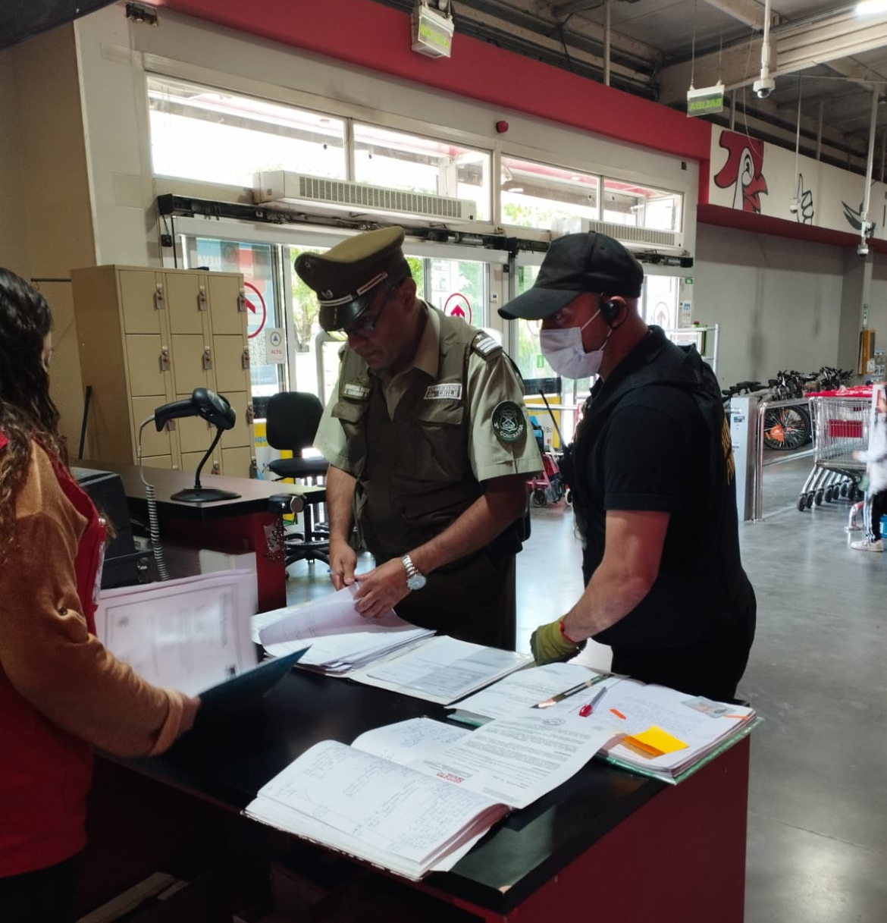
¿Quienes son los porteros nocheros y rondines?
Para el ejercicio de sus funciones, los porteros, nocheros y rondines que cumplan funciones de seguridad privada, cursarán una capacitación especializada y diferenciada de los guardias de seguridad, en consideración a la naturaleza de su función, así como al riesgo de las labores que cumplen. Asimismo, los empleadores contratarán un seguro de vida en su favor.
Los conserjes podrán someterse voluntariamente a este régimen, en caso de que desempeñen funciones de seguridad.

Slide 21
Uso de Uniformes
La decisión de proporcionar los uniformes que serán usados, así como el equipo a ser portado por el personal de seguridad, es una decisión administrativa pero que debe cumplir con las exigencias de la ley N° 21.659. Las decisiones deben tener en cuenta la protección y la comodidad, el papel y misión a desempeñar, la situación de trabajo, y el impacto en otros empleados, clientes, o visitantes. Los uniformes y equipos seleccionados deben ser funcionales, durables, y profesionales en apariencia.
El Oficial de Protección uniformado es a menudo la primera impresión que un cliente o visitante de un establecimiento tendrá de esa organización; un encargado de la protección a un cliente, profesionalmente uniformado y equipado será en conjunto un aporte importante para el departamento de protección, la organización, y la profesión de protección en sí.

Slide 22
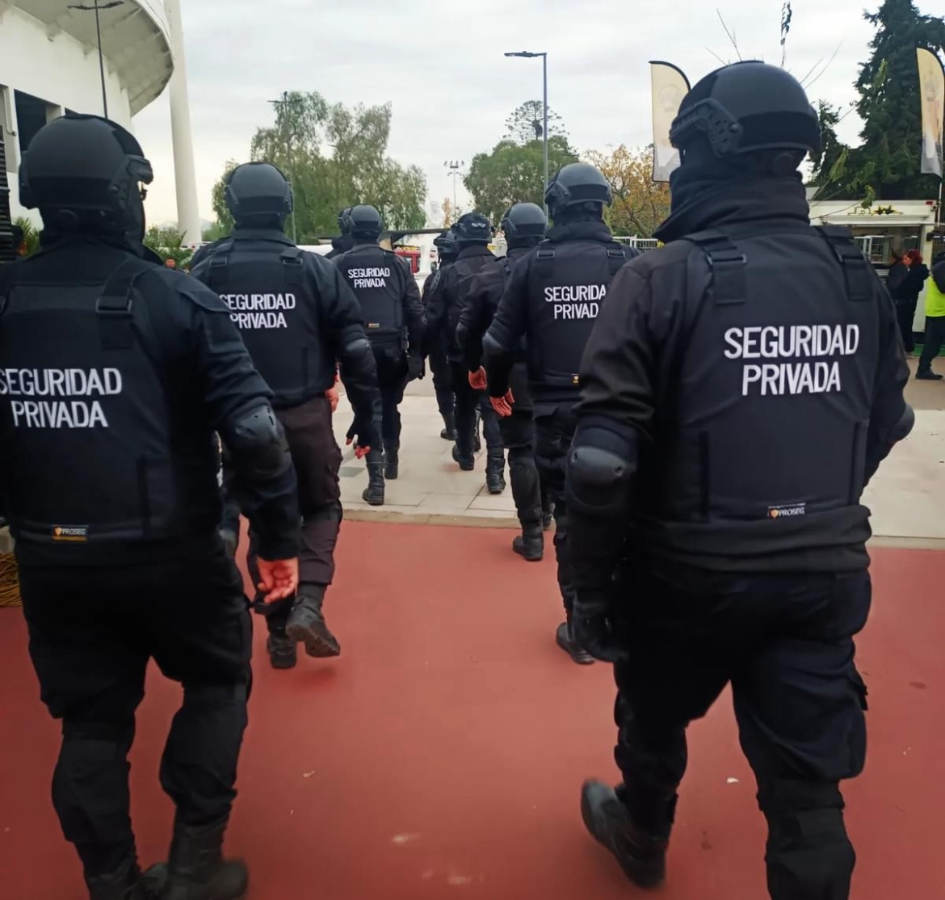
Uso de Chalecos antibala y anticorte.
Los empleadores deberán proporcionar a los guardias de seguridad privada elementos defensivos que permitan resguardar su vida e integridad física con el objeto de que puedan cumplir sus funciones como los chalecos antibalas y chalecos anticortes. Para ello, deberán contar con autorización de la Subsecretaría de Prevención del Delito, previo informe de la autoridad fiscalizadora.

Slide 23
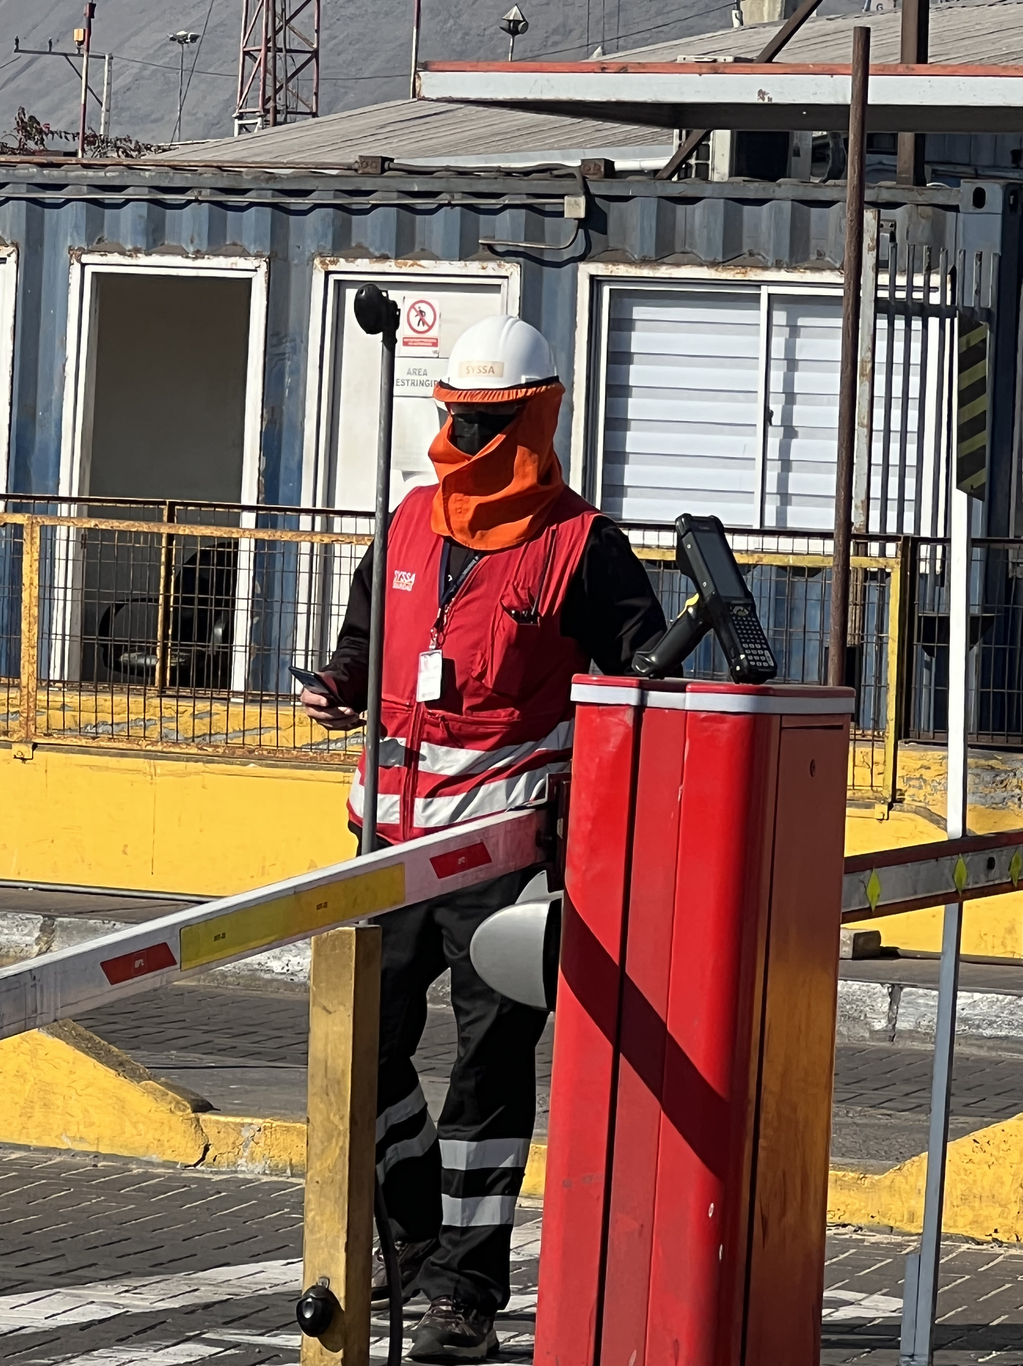
Seguros de Vida.
Las entidades empleadoras deberán contratar un seguro de vida en beneficio de cada vigilante privado, o guardia de seguridad por el monto y en las condiciones que determine el reglamento. Lo anterior será sin perjuicio del cumplimiento de las obligaciones y pago de cotizaciones por accidentes del trabajo y enfermedades profesionales que deben efectuar en virtud de la Ley N° 16.744, que establece Normas sobre Accidentes del Trabajo y Enfermedades Profesionales.
Asimismo, las entidades empleadoras deberán contar con un seguro de responsabilidad civil o un mecanismo de provisión de fondo de reserva para la reparación de daños a terceros que por dolo o negligencia pueda cometer el vigilante privado durante el cumplimiento de sus funciones.
• Vigilantes Privados 250 UF
• Guardias 132 UF
• Guardias de riesgo medio alto 250 UF

Slide 24
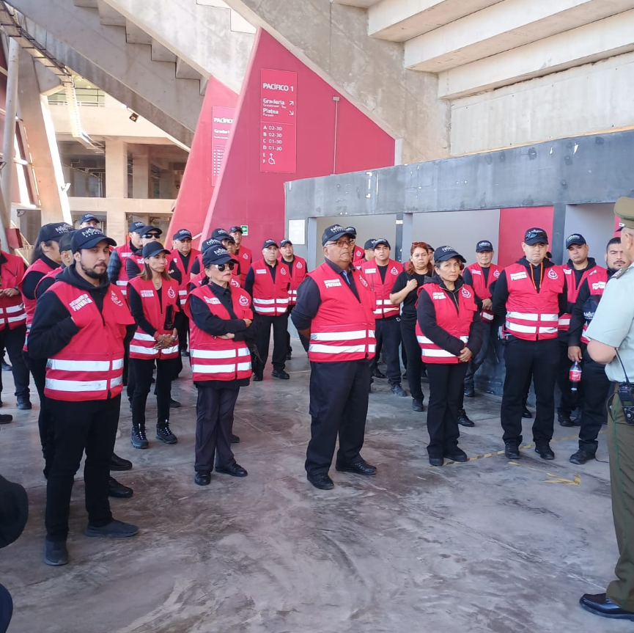
¿Qué es una directiva de funcionamiento ?
Los servicios que desarrollen los guardias de seguridad deberán comunicarse a la autoridad fiscalizadora y a la Subsecretaría de Prevención del Delito, y especificarán en una directiva de funcionamiento, el lugar donde se realizarán y la individualización de la persona que presta el servicio.
La directiva de funcionamiento podrá ser aprobada o modificada por la Subsecretaría de Prevención del Delito, previo informe de la autoridad fiscalizadora. En este último caso, el o los interesados en el servicio deberán realizar las modificaciones solicitadas en un plazo de diez días o en el plazo prudencial que determine la Subsecretaría.

Slide 25
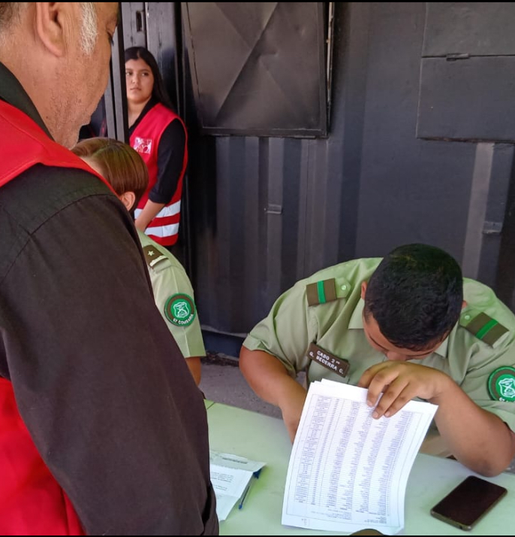
¿Qué debe contener una Directiva de Funcionamiento?
El documento contiene la siguiente información:
Antecedentes de la empresa, lugar del desarrollo del servicio, horario de funcionamiento, personal, objetivos, tareas a cumplir, uniforme a utilizar, sistema de alarmas de comunicación, seguros de vida, contrato de trabajo de los GG. SS, entre otros.
La directiva de funcionamiento es confeccionada por todas las empresas que cuentan con GG. SS
La Vigencia de una Directiva de funcionamiento será de 3 años.

Slide 26

¿Qué es un estudio de seguridad ?
Es aquel documento de carácter secreto, que contiene las medidas de seguridad precisas y concretas que se implementarán en el recinto o área donde se encuentra emplazada la entidad obligada, tales como el uso de recursos tecnológicos, la contratación de guardias de seguridad, entre otras. Sin perjuicio de lo dispuesto en el artículo 18, el reglamento de esta ley determinará la forma características y contenidos mínimos que considerará el estudio que se proponga, y establecerá requerimientos específicos para aquellas entidades que, dentro de sus medidas de seguridad, deban contar con un sistema de vigilancia privada.

Slide 27
Qué debe contener un estudio de seguridad ?
La información general y particular de la entidad obligada y sus instalaciones.
El detalle de la estructura del organismo de seguridad interno y las acciones de contingencia ante emergencias o la eventual comisión de ilícitos.
La identificación de áreas vulnerables, las condicione de riesgo que se identifiquen y la proposición de medida técnicas y materiales tendientes a neutralizar y evitar situaciones delictuales.
El número de vigilantes con los que contará la entidad obligada y las modalidades a las que deberá sujetarse la organización y el funcionamiento de dicho servicio.
Las medidas de seguridad concretas que se adoptará para dar cabal cumplimiento a esta ley.

Slide 28

¿Qué es una entidad obligada?
Aquellas empresas que en razón del riesgo que presentan para la seguridad pública, sean notificadas a través de Subsecretaría de Prevención del Delito, de la obligación de implementar medidas de seguridad.
Serán determinadas por la ley o por REX de SPD. De oficio, a propuesta de la Autoridad Fiscalizadora o a petición de parte (voluntario).
SPD clasificará a las entidades con forme al riesgo: alto, medio o bajo, a partir de una matriz, que considera determinados criterios.

Slide 29
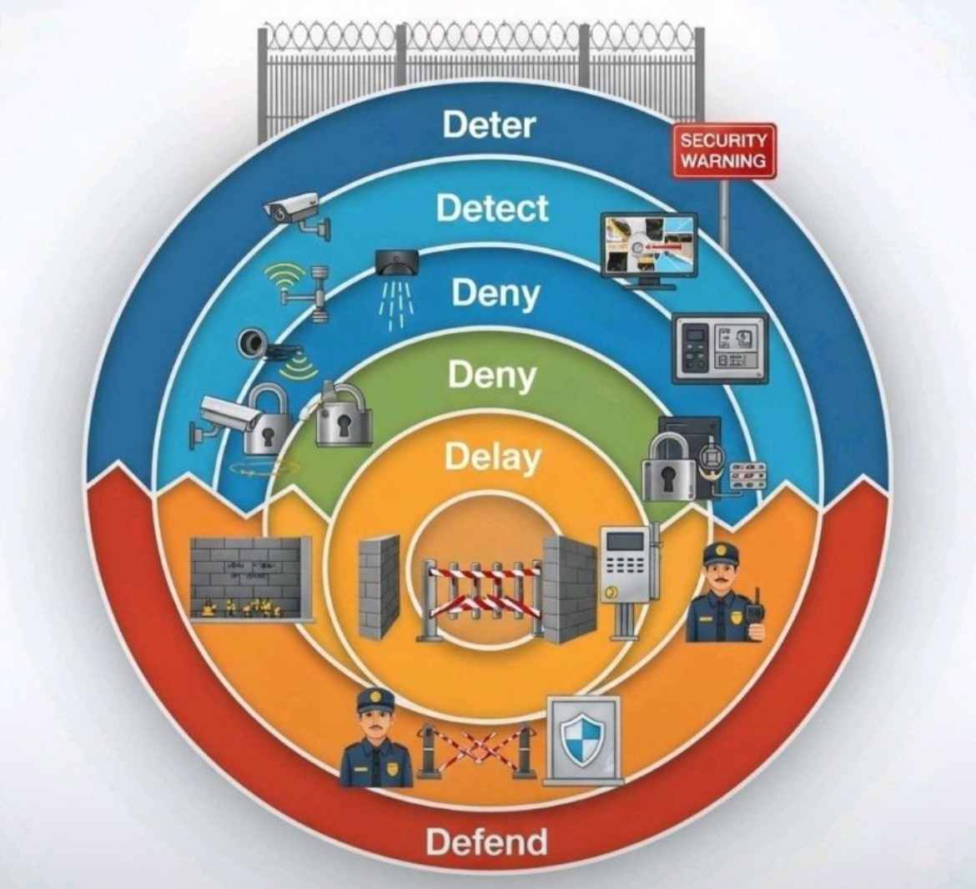
Qué es una medida de seguridad ?
Toda acción que involucre la implementación de recursos humanos, materiales, tecnológicos o los procedimientos destinados a otorgar protección a las personas y sus bienes dentro de un recinto o área determinada.

Slide 30
Eventos masivos.

Slide 31
Definiciones básicas

Slide 32
Características del Plan de Seguridad

